Slide 1
Audit Carrefour Express
Magasin: Midoun - djerba
Le 29 juin 2017
Dr. Hatem KARAA

Slide 2
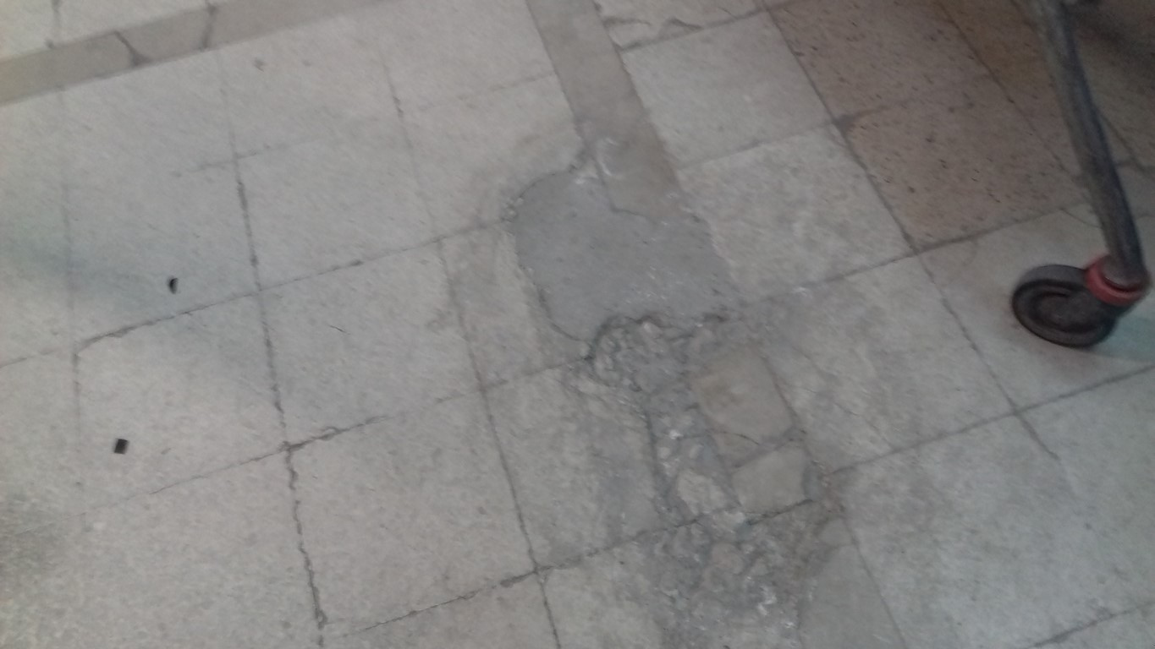
PGC: Décollement du revêtement du sol de la réserve.

Slide 3
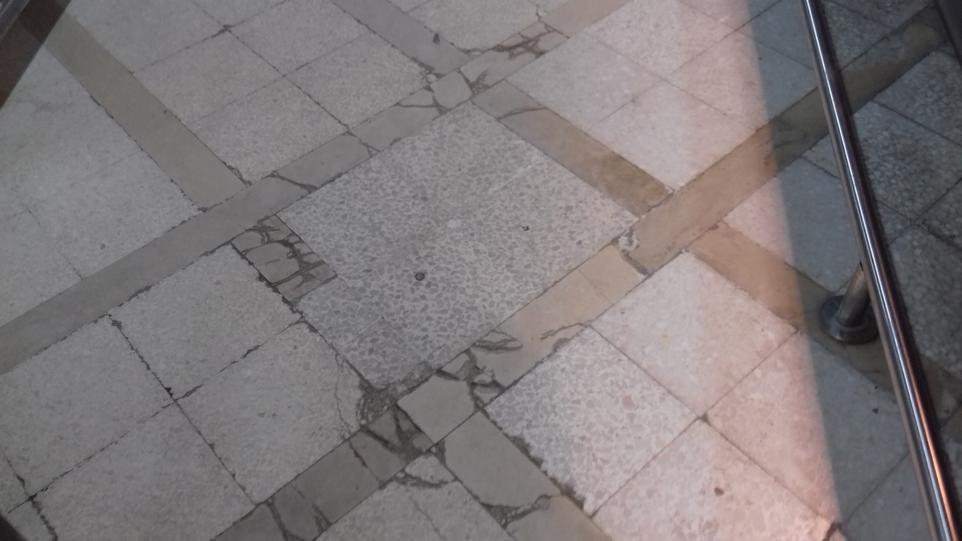
Surface de vente: décollement du revêtement du sol de la surface de vente.

Slide 4
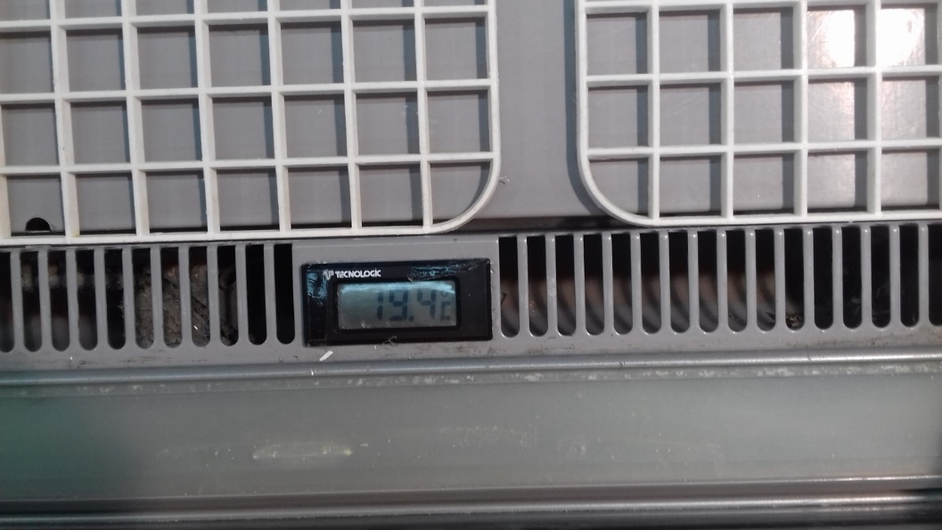
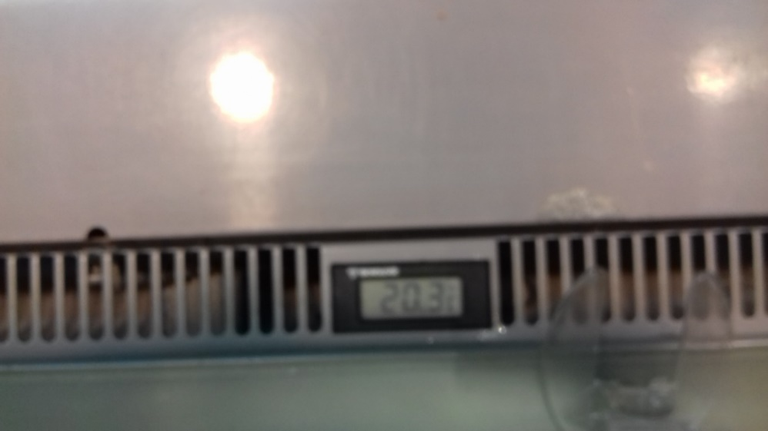
Meuble fromage charcuterie: revoir le fonctionnement du meuble froid (température mesurée est de l’ordre de 18°C).

Slide 5
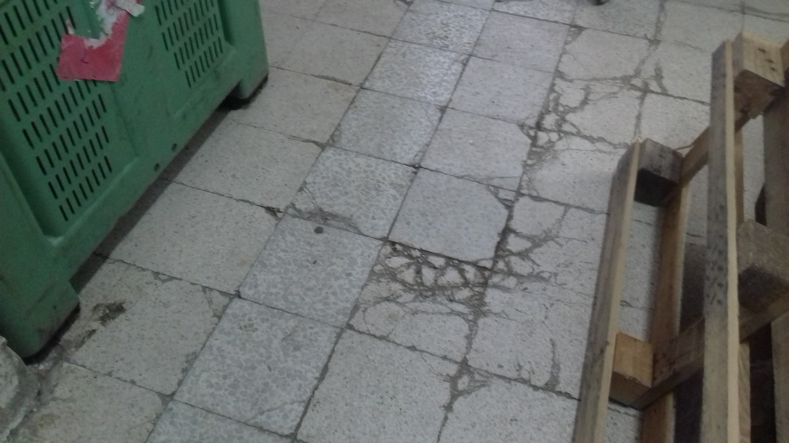
Aire de réception: décollement du revêtement du sol de l’aire de réception.

